Slide 1
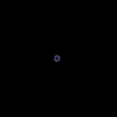


才艺大比拼

Slide 2
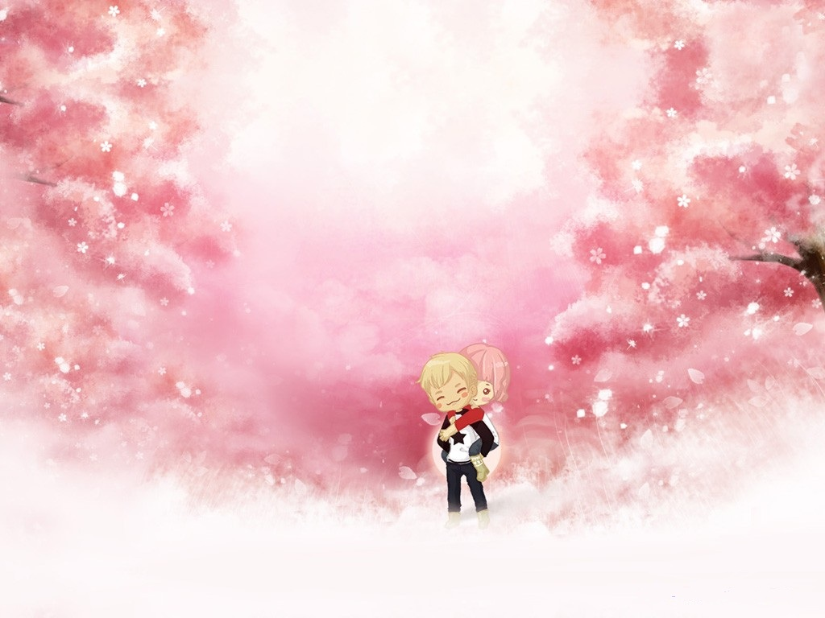
情歌对唱
陆俊材
莫桐

Slide 3


张仲宇

Slide 4
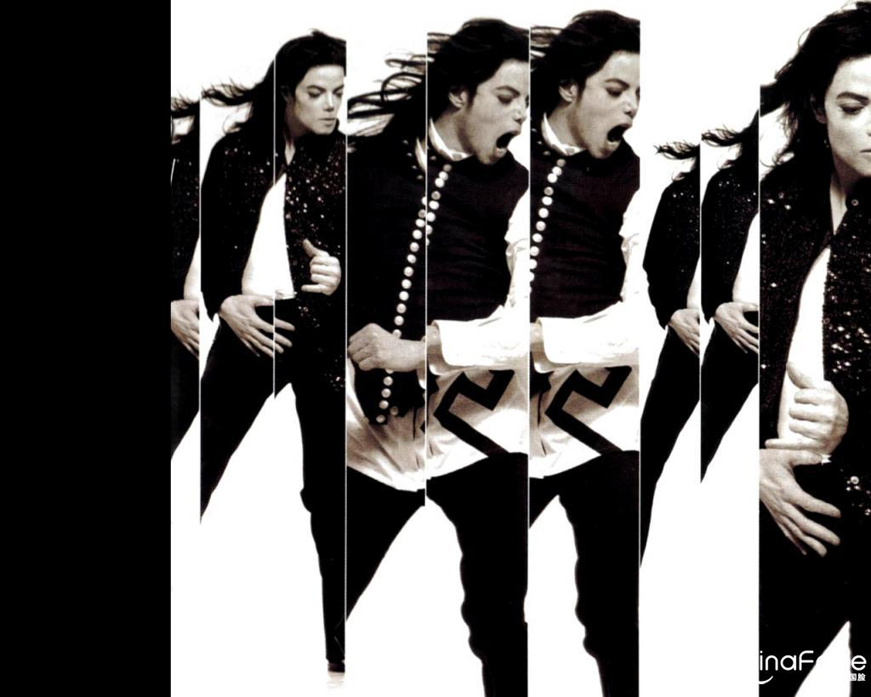

Slide 5
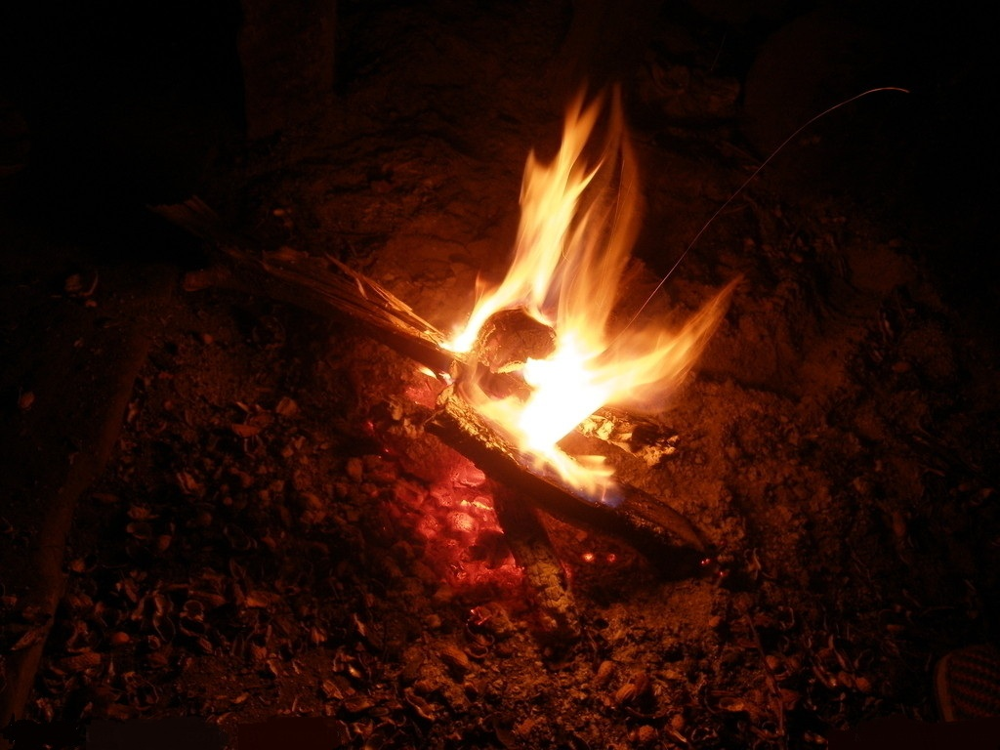
绝活
口吞火焰
莫子琛

Slide 6
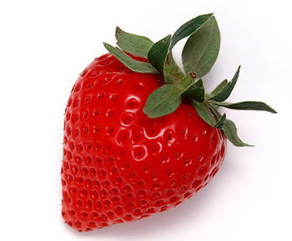


口吞
草莓
火焰
至于你信不信，反正我是信了

Slide 7
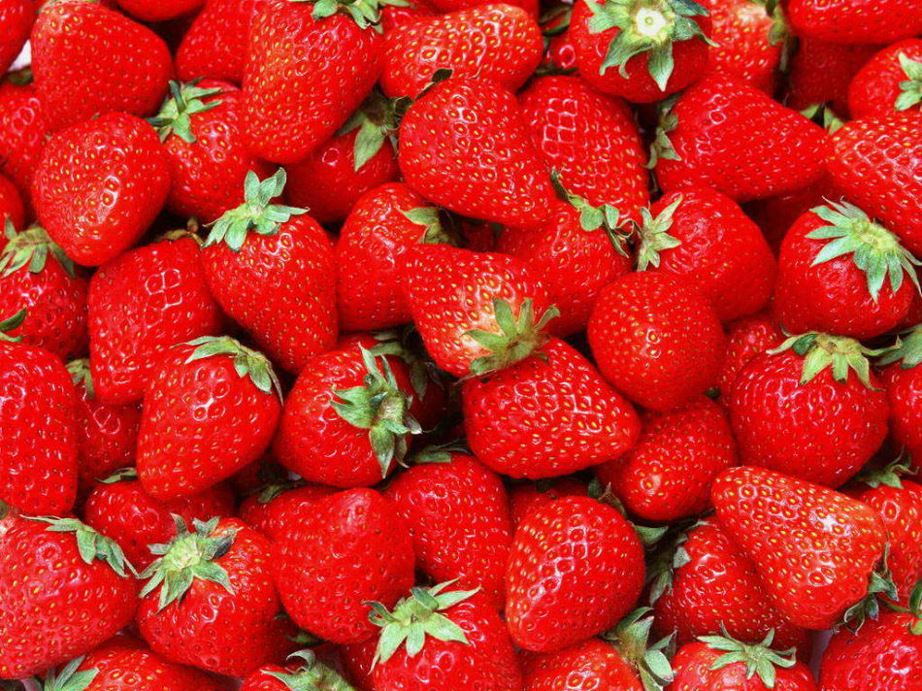
原理：
草莓外壁沾有酒精，点燃后，草莓外壁的酒精在燃烧，草莓里的水分受热蒸发，所以草莓的温度并不高，快速放入口中，闭口后口腔内因氧气不足火焰熄灭，吞食安全。

Slide 8
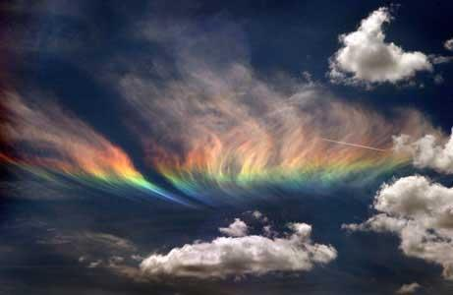
火焰彩虹

Slide 9
本实验是通过大家熟悉的焰色反应来
完成的，少量的盐溶液混合甲醇，灼烧
时能使火焰呈现特殊颜色，化学上叫
焰色反应。焰色反应可用于判断某些
金属或金属离子的存在。
钠
NaNa+
黄
色
钾
K K⁺
紫
色
钙
Ca Ca²⁺
砖
红
锶
Sr Sr²⁺
洋
红
钡
BaBa²⁺
黄
绿
铜
Cu Cu²⁺
绿
色

Slide 10
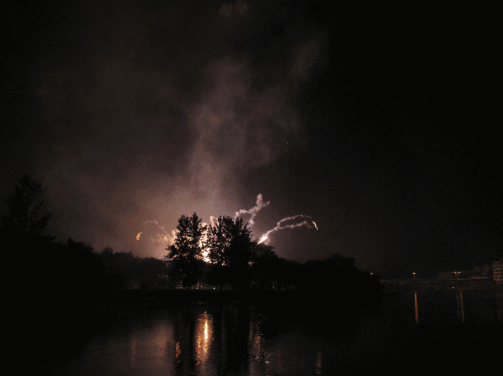
谢谢观赏
表演：陆俊材、莫桐、
张仲宇、
莫子琛、施晶峰
后台：林奕辰、程怡萱

